Slide 1
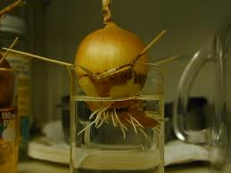
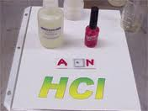
સમવિભાજનનો અભ્યાસ
જરૂરિયાત
  ડુંગળીના મૂળ,રેઝર બ્લેડ, માઈક્રોસ્કોપ, સ્લાઇડ્સ
  0.1 N HCl
  બર્નર(સ્પીરીટ લેમ્પ)
  મોજા અથવા નેપકીન
  બ્લોટિંગ પેપર
  0.5% Toluidine blue
  Cover slip
  સૂક્ષ્મદર્શક યંત્ર (Microscope)

Slide 2
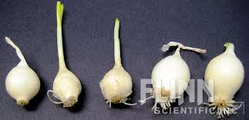
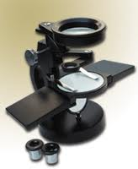
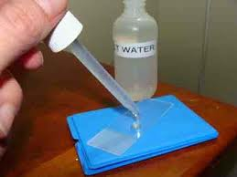
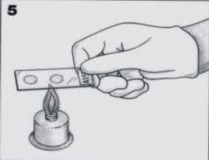
પધ્ધતિ
  માત્ર મૂળ ઉદભવ બતાવવા માટે મૂળવાળી ડુંગળી જુઓ.
  મૂળ કાપી અને સ્લાઇડ માઈક્રોસ્કોપ પર મૂકો.
  મૂળ (મુલાગ્ર)ને પ્રથમ 1-2mm કાપો.
  તેના પર 0.1 N HCl ના બે અથવા ત્રણ ટીપાં નાખો.
  સ્લાઇડ સાચવવા માટે clothespin મદદથી, 5 સેકન્ડ માટે એક બર્નર ની જ્યોત
  પર આગળ અને પાછા દ્વારા સ્લાઇડને સામાન્ય ગરમ કરો.

Slide 3
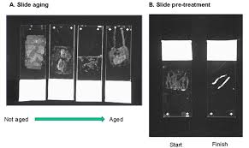
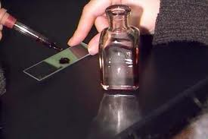
મૂળ આસપાસના વધારાના HCl દૂર કરવા માટે એક બ્લોટિંગ પેપરનો ઉપયોગ કરો.
0.5% જલીય Toluidine Blue નાખી ફરી સ્લાઈડને બર્નર વડે સામાન્ય ગરમ કરો

Slide 4

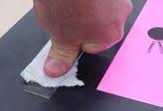
હવે, કાળજીપૂર્વક વધારાના અભિરંજકક દૂર કરો.
તમારા પ્રયોગશાળાના બેન્ચ પર કાગળ અને ટુવાલના બે સ્તરો વચ્ચે, સ્લાઇડ
અને cover slip મૂકો.
તમારી આંગળી મદદથી, નિશ્ચિતપણે પરંતુ કાળજીપૂર્વક સ્ક્વોશ કરવા માટે તમે
અંગુઠા વડે દબાણ આપો જેથી રુટ ટીપ પેશી ફેલાય છે.
સાવધાની: જો coverslip તૂટી ન જાય તેનું ધ્યાન રાખવું.

Slide 5
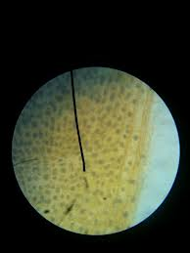
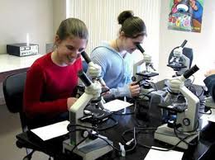
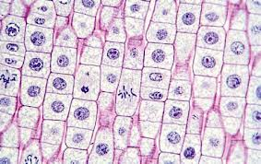
તમારા માઇક્રોસ્કોપમાં (10x), રુટ ટીપ ની meristematic પ્રદેશમાં જુઓ.
પછી 40xમાં સ્લાઇડ પરીક્ષણ કરો અને mitosis વિવિધ તબક્કા અવલોકન કરો.

Slide 6
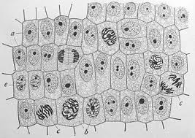
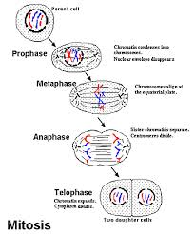
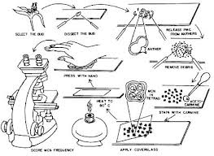
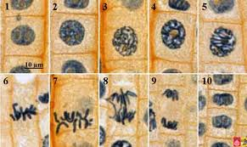
Prophase(પૂર્વાવસ્થા), Metaphase(ભાજનાવસ્થા), Anaphase(ભાજનોત્તર),
Telophase(ભાજનાન્તીમા) અને Interphase (આંતરાવસ્થા) શોધો.
સ્લાઇડ સંતોષકારક નથી, તો પ્રક્રિયા પુનરાવર્તન કરો.

Slide 7
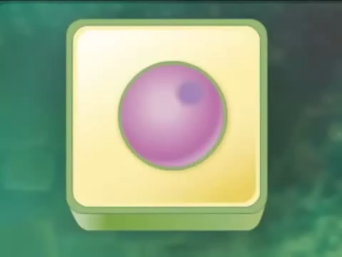

Slide 8
Thanks

